Slide 1
1.-3. Johannes Teil 1

Slide 3
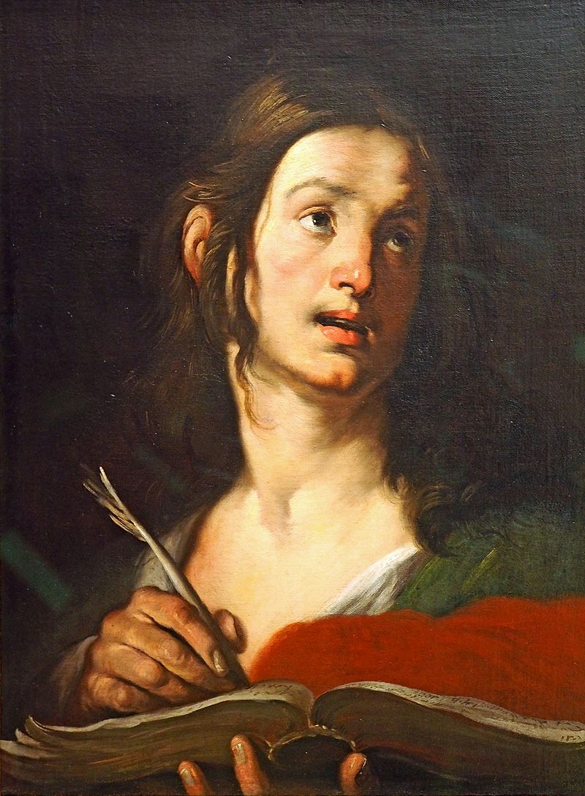
Die Johannesbriefe
Teil 1:
1 Joh 1,5 – 2,27
https://www.reprodart.com/a/strozzi-bernardo-il-capuc/derevangelistjohannes-1.html

Slide 5
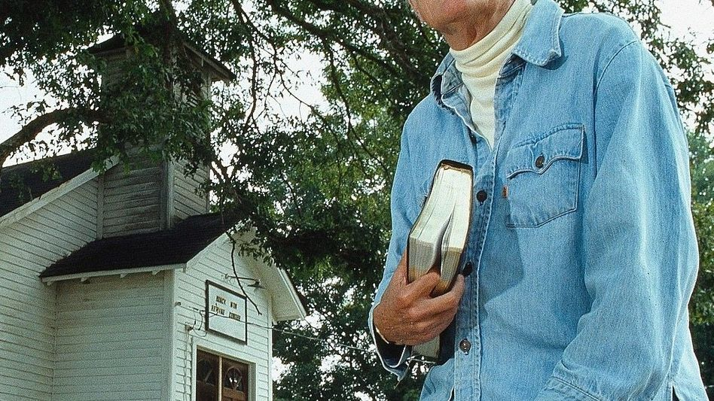
https://www.spiegel.de/politik/billy-graham-99-a-32c1b69f-0002-0001-0000-000155965600
Notes:
Aus Livenet

Slide 7
«Und dies ist das Zeugnis, das uns Gott das ewige Leben gegeben hat und dieses Leben ist in sei­nem Sohn. Wer den Sohn hat der hat das Leben; wer den Sohn Gottes nicht hat der hat das Le­ben nicht. Das habe ich euch geschrieben damit ihr wisst, dass ihr das ewige Leben habt, die ihr glaubt an den Namen des Sohnes Gottes» (1 Johannes, 5,11-13).
Notes:
Aus Livenet

Slide 9
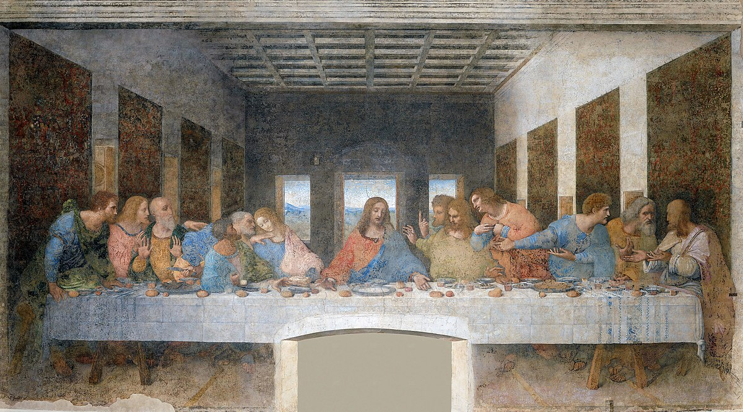
https://de.wikipedia.org/wiki/Das_Abendmahl_(Leonardo_da_Vinci)
Notes:
Aus Livenet

Slide 11
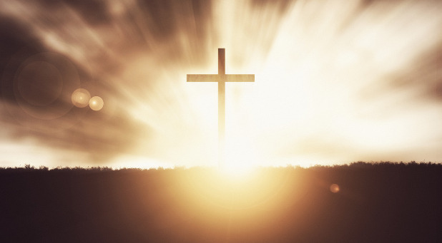
https://www.charismamag.com/blogs/power-up/20663-god-s-true-light-can-change-our-perspective
Notes:
Aus Livenet

Slide 13
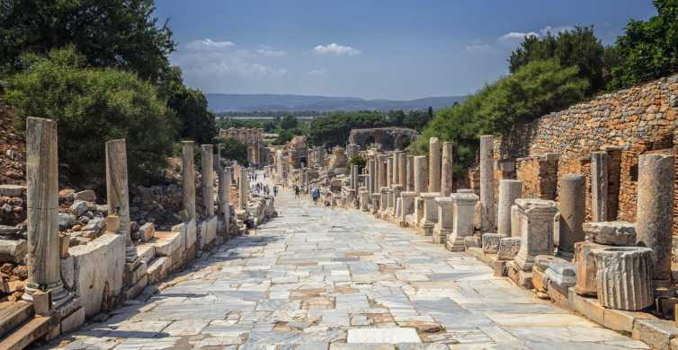
https://www.getyourguide.de/kusadasi-l986/selcuk-ganztaegige-tour-durch-ephesus-und-das-haus-der-t353921/

Slide 15
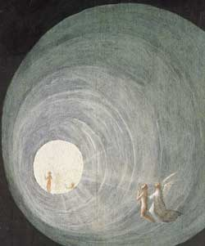
https://www.30giorni.it/articoli_id_1610_l5.htm

Slide 17
Definitionen / Merkmale der Gotteskindschaft nach Johannes (… wenn wir sagen …)
Ein Kind Gottes bekennt seine Sünden (1,8-10)
Ein Kind Gottes wandelt im Licht, nicht in der Finsternis (2,3-6; 2,29-3,10; 5,18)
Ein Kind Gottes wandelt in der Liebe (2,9-11; 3,10b-24; 4,7-21)
Ein Kind Gottes bleibt in der Lehre Jesu Christi (2,18-27)
Ein Kind Gottes glaubt, dass Jesus der Sohn Gottes ist, der im Fleisch gekommen ist und wahrer Gott und wahrer Mensch ist. (1,1-3; 2,22-23; 4,1-6; 5,1-12)
Ein Kind Gottes liebt Gott und nicht die Welt (2,15-17; 5,1-5)
Gotteskinder haben eine übernatürliche Salbung: «Und die Salbung, die ihr von ihm (Jesus) empfangen habt, bleibt in euch, und ihr habt nicht nötig, dass euch jemand belehre» (2,27-29).

Slide 19
https://www.charismamag.com/blogs/power-up/20663-god-s-true-light-can-change-our-perspective
Notes:
Aus Livenet

Slide 21
«Wenn ich nur dich habe, so frage ich nichts nach Himmel und Erde. Wenn mir gleich Leib und Seele verschmachtet, so bist du doch, Gott, allezeit meines Herzens Trost und mein Teil» (Ps 73,25+26).
«Ihn möchte ich erkennen und die Kraft seiner Auferstehung und die Gemeinschaft seiner Leiden und so seinem Tode gleich gestaltet werden, damit ich gelange zur Auferstehung von den Toten» (Phil 3,10+11).
Notes:
Aus Livenet

Slide 23
Ich bin das Brot des Lebens (6,35)
Ich bin das Licht der Welt (8,12)
Ich bin die Tür (10,7+9)
Ich bin der gute Hirt (10,11+14)
Ich bin die Auferstehung und das Leben (11,25)
Ich bin der Weg und die Wahrheit und das Leben (14,6)
Ich bin der wahre Weinstock (15,1)
Notes:
Aus Livenet

Slide 25
«Habt nicht lieb die Welt noch was in der Welt ist. Wenn jemand die Welt liebhat, in dem ist nicht die Liebe des Vaters. Denn alles, was in der Welt ist, des Fleisches Lust und der Augen Lust und hoffärtiges Leben, ist nicht vom Vater, sondern von der Welt. Und die Welt vergeht mir ihrer Lust; wer aber den Willen Gottes tut, der bleibt in Ewigkeit» (1. Johannes 2, 15-17).
Notes:
Aus Livenet

Slide 26
Dem Gott,
https://www.bible.com/de/bible/108/JHN.1.5.NGU2011
Notes:
Aus Livenet

Slide 27
1.-3. Johannes Teil 1

